Slide 1
Ressources pour les femmes dans les Laurentides
Par Judith Trudeau, 1^{ière} vice-présidente du Conseil central des Laurentides et responsable à la condition féminine

Slide 2
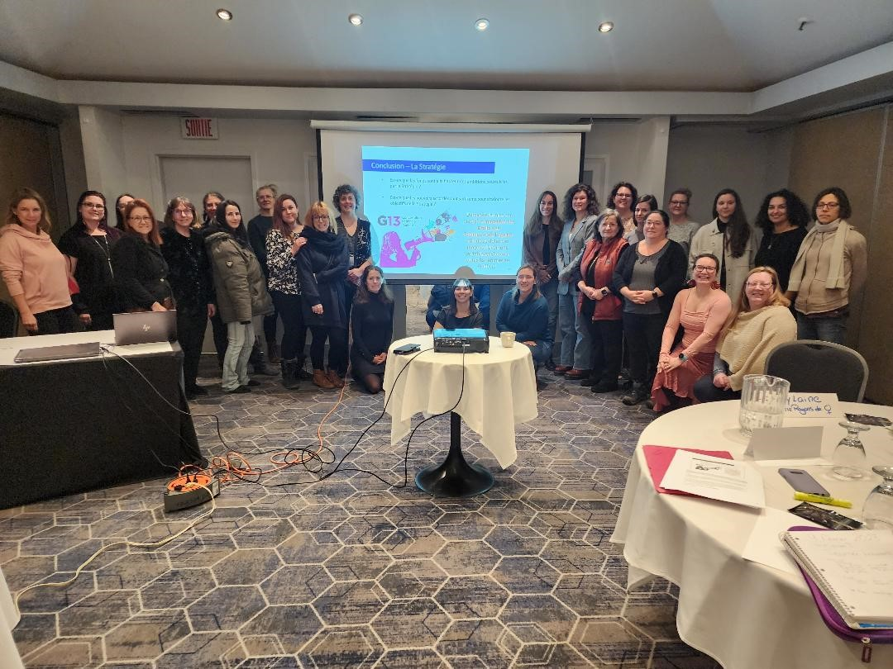
Rencontre du Réseau des femmes des Laurentides

Slide 3
Ressources femmes dans les Laurentides
Centres de femmes +
Centre d’hébergement pour femmes victimes de violence conjugale
Liber-Elles (Mirabel) Centre de jour
Carrefour des femmes de Lachute
La Citad’elle de Lachute
CALACS l’Ancrage (St-Jérôme)
La maison d’Ariane (St-Jérôme)
Centre des Femmes les Unes et les Autres (St-Jérôme)
Droits et Recours Laurentides (St-Jérôme)
Maison le Paravant
L’Ombre-Elle (Sainte-Agathe des monts)
Centre de jour La Colombe (Sainte-Agathe des monts)
Passe-R-elle des Hautes Laurentides (Mont Laurier)
Signé Femmes, le centre des femmes (Mont Laurier)
Le Mitan (Ste-Thérèse)
Centre de rayon des femmes (Ste Thérèse de Blainville)

Slide 4
Un centre de femmes, c’est quoi ?
Un centre de femmes est un centre de jour qui s’adresse à toutes les femmes, peu importe leurs situations.
C’est un endroit accueillant où les femmes peuvent se rassembler, se sentir écoutées et créer des liens entre elles. C’est un lieu d’appartenance, une alternative à l’isolement, un réseau d’entraide, d’éducation populaire et d’actions communautaires.
C’est un point de repère où l’on trouve de la chaleur humaine, du respect, du soutien, de la solidarité et des moyens concrets pour reprendre le pouvoir sur notre vie.
Un centre de femmes est également un lieu d’information, de sensibilisation, de conscientisation et d’apprentissage portant sur la condition féminine sous toutes ses formes (pauvreté, violence sous toutes ses formes, santé mentale et santé physique, etc.).
Dans toutes les régions du Québec, les centres travaillent avec une approche féministe qui met les femmes au cœur de la démarche, reconnaissant ainsi qu’elles sont les expertes de leurs propres vies.
Le Centre de femmes Liber’Elles est là pour vous.
9381 Côte des Saints, Mirabel
450-594-0556

Slide 5
Le répit-gardiennage
Subventionné par le PACE (programme d’action communautaire pour enfants de Santé Canada), ce service permet aux familles vulnérables d’obtenir un répit via la halte-garderie.
NOTRE ADRESSE
310 rue de l’Église, Lachute, QC, J8H 4A8
Téléphone
(450) 562-7122
L’accueil-milieu de vie
Le milieu de vie est offert le mardi, mercredi et jeudi de 9h00 à 16h00.
Courriel
info@cafela.org
L’accompagnement
Ce service permet aux femmes vulnérables ou plus fragiles d’être accompagnées par une intervenante lors des rencontres difficiles et selon leurs besoins.

Slide 6
La Citadelle de Lachute
H é b e r g e m e n t t e m p o r a i r e
Un répit d’urgence pour mieux prendre soin de soi une étape à la fois
Reprenez le contrôle de votre vie dans un milieu de vie confortable et sécuritaire avec l’accompagnement d’une équipe professionnelle.
Écoute bienveillante 24/7
450-562-7797

Slide 7
Pour nous joindre
Téléphone : 450 565-6231 Sans frais : 1 866 867-7791
St-Jérôme
Ligne-ressource en agression sexuelle 24/7 : 1 888 933-9007
Aide directe
Prévention, sensibilisation et formation
Lutte et défense de droits

Slide 8
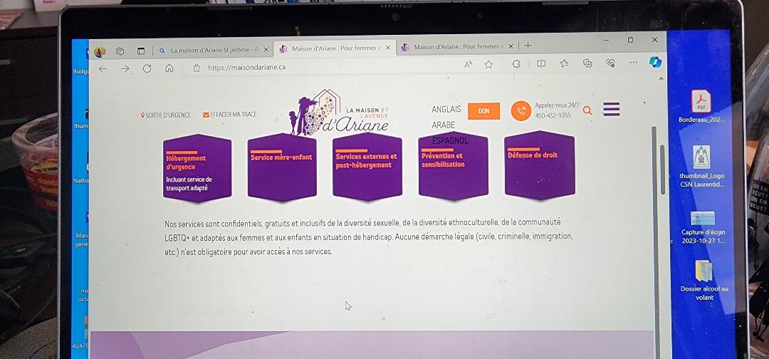
Appelez-nous 24/7 450-432-9355
MAISON D’AIDE ET D’HÉBERGEMENT
pour femmes et enfants victimes de violence conjugale
Tous les services sont gratuits, confidentiels et sécuritaires.
St-Jérôme

Slide 9
Ressources (centredefemmeslesunesetlesautres.org)
Toutes les femmes sont les bienvenues !
Centre de femmes les Unes et les Autres
741 Mgr Dubois, Saint-Jérôme, Qc, J7Y 3X2
450.432.5642

Slide 10
Droits et recours Laurentides est un organisme voué à la défense des droits des personnes de la région qui vivent ou qui ont vécu un problème de santé mentale. Toutes nos interventions sont gratuites et confidentielles. Misant sur l’éducation populaire autonome nous favorisons le « self-advocacy », une philosophie qui vise la prise en charge de la personne elle-même dans la défense de ses droits. Nous aidons ainsi les personnes à reprendre du pouvoir sur leur vie.
227, rue Saint-Georges, bureau 104 Saint-Jérôme (Québec) J7Z 5A1
Courriel : info@droitsetrecourslaurentides.org
Téléphone : 450 436-4633
Sans frais : 1 800 361-4633
Télécopieur : 450 436-5099
227, rue St-Georges, bureau 104, St-Jérôme (QC) J7Z5A1

Slide 11
BIENVENUE
Située dans les Basses-Laurentides, la Maison le Paravent se veut un lieu sécuritaire, inclusif et reposant pour les femmes en situation d'itinérance. Bien plus qu’une solution d’hébergement pour pallier un besoin élémentaire, nous sommes à leur écoute et mettons tout en œuvre pour qu’elles retrouvent leur autonomie, leur dignité et une lueur d’espoir en la vie.
Soutenir, accompagner et héberger des femmes en situation d'itinérance ou à risque d'itinérance dans leur recherche d’autonomie.
​
Solidarité
Sécurité
Responsabilisation (“empowerment”)
Combien de femmes Maison le Paravent peut-elle aider?
​
Au total, chaque année, nous offrons plus de 3230 nuitées dans un lieu paisible et sécuritaire.
​
​Nous offrons :
un service d’hébergement transitoire
un service appartement supervisé
Info@maisonleparavant.org
450-4915582

Slide 12
L’ombre-elle, Sainte-Agathe des Monts, 819-326-1321
Témoignages
« Se faire battre, ça fait mal. Se faire dévaloriser, dégrader, humilier, ça fait mal aussi. »
« Regarde de quoi t’as l’air. Comment veux-tu que quelqu’un s’intéresse à toi? »
Il me répétait que ma cuisine n’était pas mangeable, mais il en reprenait 2 fois. »
« Quand je refusais de faire l’amour, il ne me parlait plus pendant 3 jours. »
« La peur c’est parfois pire que la douleur. »
« Il se paie tout ce dont il a envie mais je n’ai jamais d’argent pour moi et les enfants. »

Slide 13
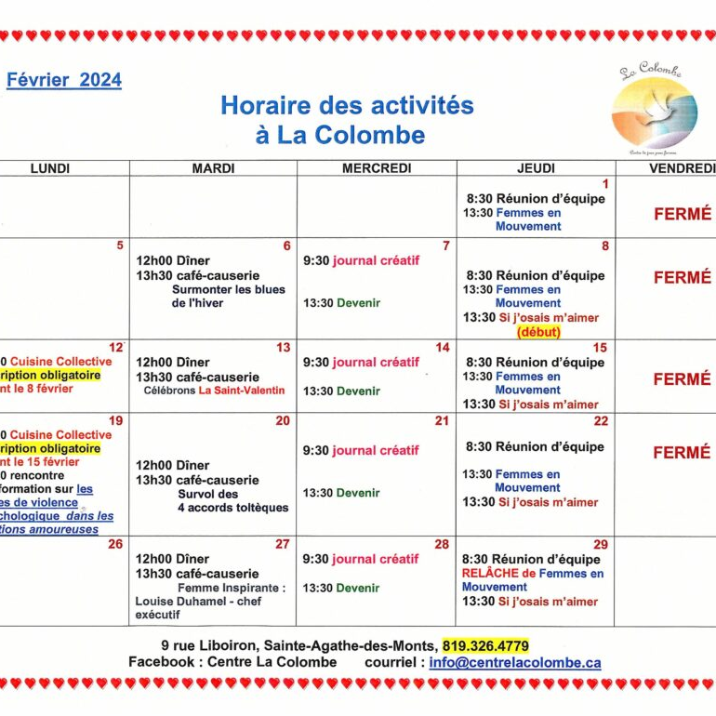
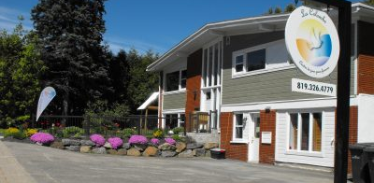
Pour nous joindre
9 rue Liboiron Sainte-Agathe-des-Monts, QC Tél: 819-326-4779 Fax: 819-326-0233 info@centrelacolombe.ca

Slide 14
Passe-R-Elle des Hautes Laurentides (Mont Laurier)

Slide 15
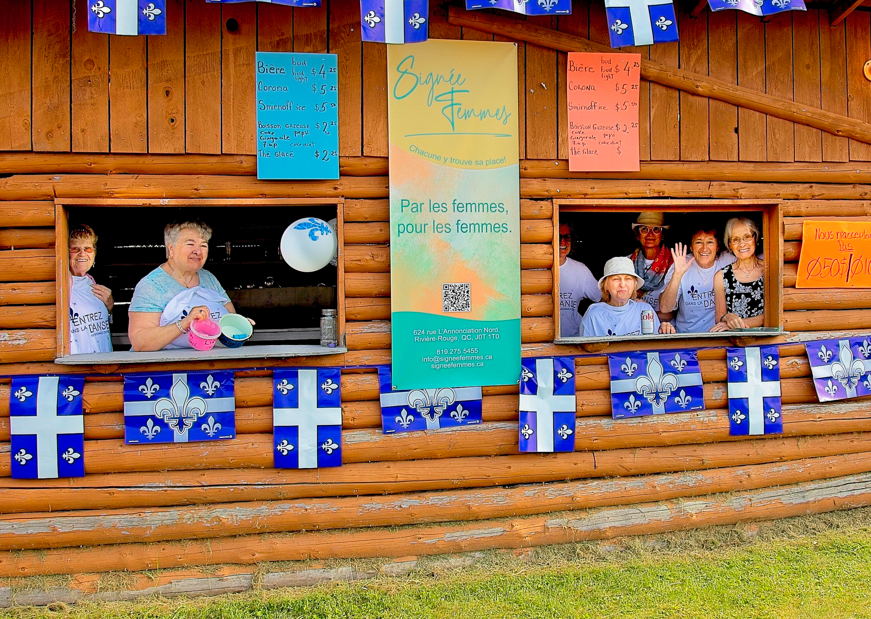
NOTRE ADRESSE
624 RUE L'ANNONCIATION NORD, RIVIÈRE-ROUGE (QUÉBEC) J0T 1T0
NOUS JOINDRE
TÉLÉPHONE: 819-275-5455TÉLÉCOPIEUR: 819-275-5428
Signée Femmes est un organisme à but non lucratif créé en 1990 à Rivière-Rouge par des femmes, pour des femmes. Notre mission consiste à offrir des services professionnels et éducatifs dans un lieu bienveillant et inclusif. Nous faisons la défense et la promotion des droits des femmes, dans une perspective de justice sociale féministe.
Notre mission
Nous offrons tant sur place qu'à distance, une banque de ressources essentielles au bien-être et à la sécurité des femmes. Pour consulter la liste des organismes œuvrant dans les Laurentides auprès des femmes et des victimes de violences, ainsi que des ressources d'urgence, cliquez ici.

Slide 16
Après la tempête...
Le Mitan
Hébergement pour les femmes victimes de
violence conjugale et leurs enfants
Ste-Thérèse/Blainville

Slide 17
Le Centre Rayons de femmes Thérèse-De Blainville, est un organisme communautaire à but non lucratif qui se veut avant tout un milieu de vie, un lieu d’accueil, d’écoute, d’aide, d’accompagnement et de rassemblement. Nos principaux fronts : la violence, ainsi que la pauvreté et les discriminations.
Un lieu d’appartenance, d’accueil et d’écoute!
NOS COORDONNÉES
27, boul. Desjardins Ouest Sainte-Thérèse (J7E 1E Tél. : 450 437-0890 Courriel : info@crdf.ca
Adresse
27, boulevard Desjardins Ouest Sainte-Thérèse (Québec) J7E 1E3

